Slide 1
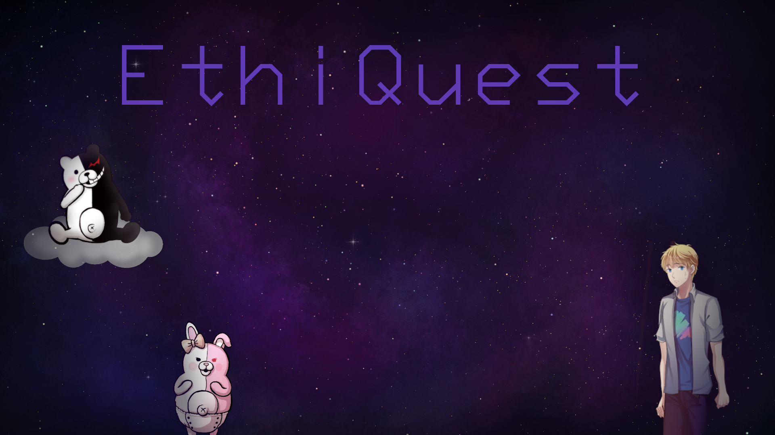
Pour la SHS Le jeu vidéo: média natif du numérique, 2020
Colin Duchêne
Ylies Chermitti
Antoine De Gendt
Valton Smajli
Eva Laini

Slide 2


Introduction
EthiQuest est un visuel novel
Basé sur Ren’Py
Introduction à deux courants éthiques
  Utilitarisme
  Libertarianisme

Slide 3
Gameplay
Cliquer, suivre l'histoire et faire des choix
Certains de ces choix ont un impact sur le reste du jeu
Points pour l’un des deux courants
Les points déterminent quels choix sont disponibles les jours suivants

Slide 4
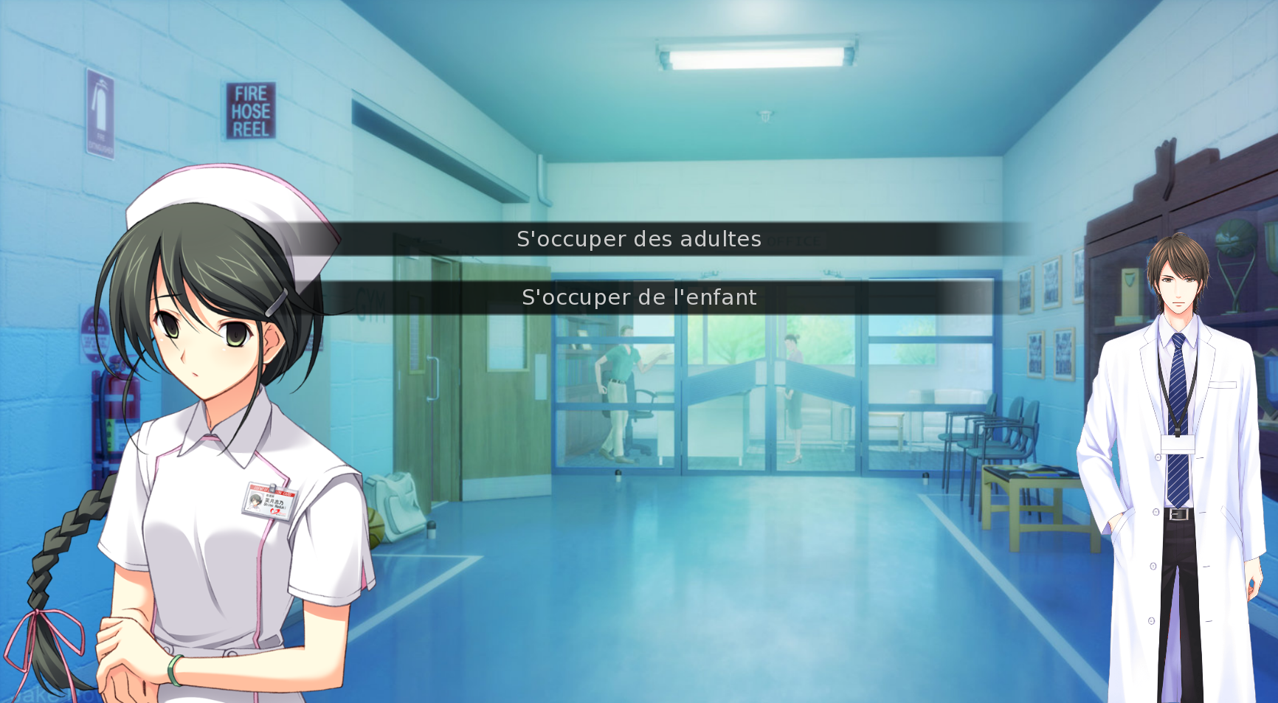
Exemple de choix - nuit

Slide 5
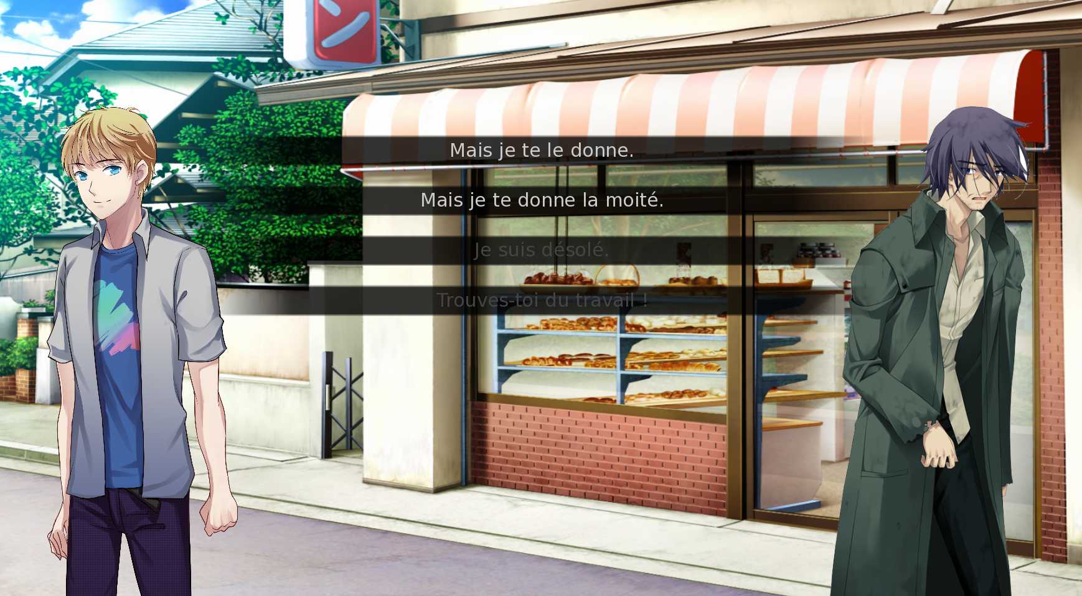
Exemple de choix - non utilitariste

Slide 6
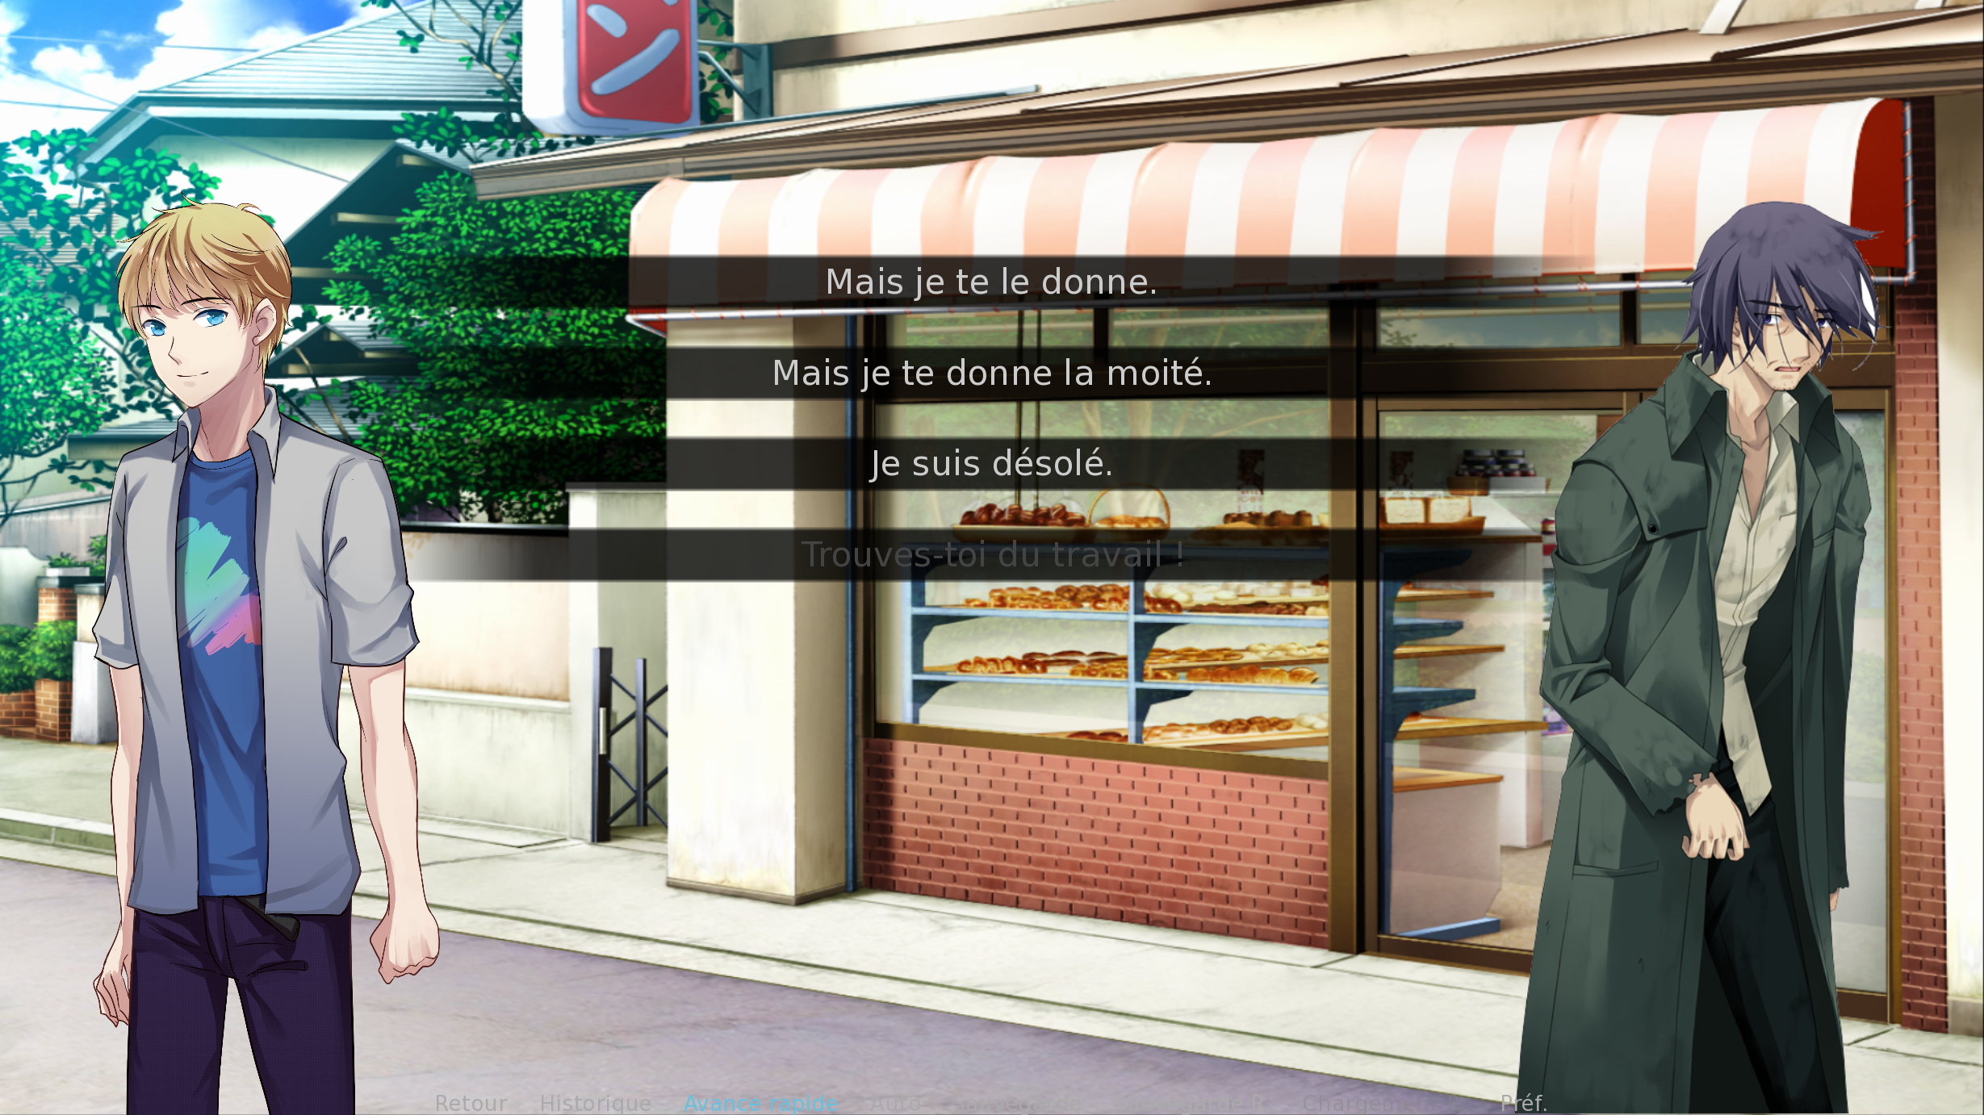
Exemple de choix - utilitariste

Slide 7
Pour la suite
Suite de l’implémentation du jeu
A améliorer :
  Retravailler les scripts
  Interfaces plus propres, menu de départ...
  Visuels si possible, choix du genre au départ
  Fond musical et bruitages

Slide 8
Fin de l’histoire
Dispute entre les 2 GM
2 dilemmes montrant les limites du libertarianisme et utilitarisme
Invocation du dieu créateur des 2 GM, celui-ci les punit et les fait partir
Explication des deux courants au héro
Interaction avec le joueur en revenant sur ses précédents choix
Conclusion sur les limites des courants

Slide 9
Développement du projet
Vendredi 24/04 :
. Script rêve 1 --> Valton
. Programmation intro et jour 1 --> Antoine
. Reorganiser GitHub --> Antoine
. Recherches d'images intro et jour 1 --> Colin
Mardi 28/04 :
. Script rêve 1 à reprendre --> Valton
. Story rêve 4 --> Ylies
. Suite programmation --> Antoine
. Suite d'image (set complet pour la suite) --> Colin
. Script jour 2 --> Eva
Vendredi 01/05 :
. Implémenter script jour 2 et script rêve 1 --> Antoine
. Finir jour 2 --> Eva
. Script rêve 2 --> Valton
. Script jour 3 --> Ylies
. Visuels --> Colin
Mardi 05/05 :
. Bilan --> Colin
. Suite prog --> Antoine
. Suite Visuel --> Ylies
. Jour 3 --> Eva
. Suite nuit 2 --> Valton

Slide 10
Développement du projet
Vendredi 08/05 :
. Ajouts dilemmes quotidiens qui dépendent des points dans le Jour 2 --> Ylies
. Dilemmes extrêmes et début soir 3 --> Valton
. Finir jour 3 --> Eva
. Réécriture soir 2 --> Colin
. Réécriture soir 1 --> Antoine
Mardi 12/05 :
. Eva --> Modifier jour 3 && recherche soir 3
. Valton --> Dilemmes extrêmes et début soir 3
. Ylies --> Visuels && dilemme jour 2
. Colin --> Bilan && modif soir 2
. Antoine --> Modification soir1 (rajouter des dialogues pour les choix, ajouter
l’événement, virer dilemme figurine) && recherche soir 3 && prog

Slide 11

Merci de nous avoir écouté !
Questions ?

